Slide 1

ỦY BAN NHÂN DÂN QUẬN LONG BIÊN
TRƯỜNG MẦM NON BẮC CẦU
LĨNH VỰC PHÁT TRIỂN NGÔN NGỮ
Đề tài: Làm quen chữ cái l, m, n
Lứa tuổi: Mẫu giáo lớn A1

Slide 2

Mục đích – yêu cầu:
1. Kiến thức:
- Dạy trẻ nhận biết và phát âm đúng chữ cái l,m,n
- Trẻ tìm đúng chữ cái l,m,n trong từ.
- Trẻ nhận biết được chữ in thường, in hoa và chữ viết thường
2. Kỹ năng:
- Rèn kĩ năng nhận biết và phát âm đúng chữ cái l,m,n
- Trẻ so sánh, phân biệt sự giống và khác nhau giữa các chữ cái l,m,n
3. Thái độ:
- Trẻ hứng thú tham gia học.

Slide 3

Chuẩn bị
1. Đồ dùng của cô:
- Máy vi tính, BGĐT
- Que chỉ
- Các thẻ chữ cái
- Nhạc
2. Đồ dùng của trẻ:
- Mỗi trẻ 1 rổ đồ dùng gồm các thẻ chữ cái

Slide 4


Ổn định tổ chức
Trẻ hát và vận động bài “ABC Song”

Slide 5
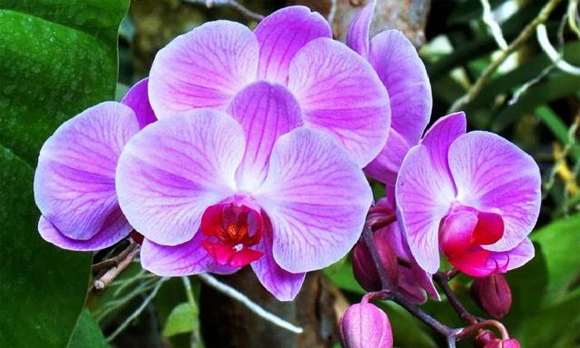
Hoa lan

Slide 6
Hoa lan

Slide 7
Làm quen chữ l
l

Slide 8
l
Đặc điểm chữ l
Chữ l gồm một nét sổ thẳng

Slide 9
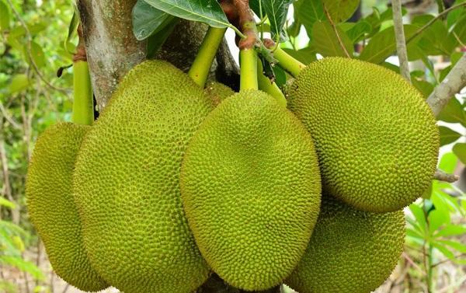
Qu¶ mÝt

Slide 10
Qu¶ mÝt

Slide 11
m
Làm quen chữ m

Slide 12
Đặc điểm chữ m
m
n
Chữ m gồm 3 nét: 1 nét sổ thẳng và 2 nét móc xuôi

Slide 13
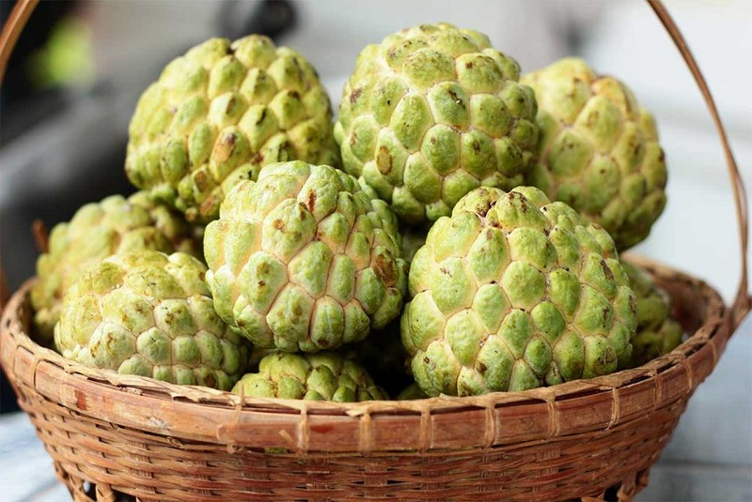
Qu¶ na

Slide 14
Qu¶ na

Slide 15
Làm quen chữ n
n

Slide 16

Cấu tạo chữ n
n
Chữ n gồm 2 nét: 1 nét sổ thẳng và 1 nét móc xuôi

Slide 17

Các kiểu chữ l, m, n
L
l
M
m
m
n
N
n

Slide 18

So sánh
l
n
m
l
l
l

Slide 19

Trò chơi
Hái Quả

Slide 20
n
l
m
l
m
n
l
n
m

Slide 21

Kết thúc giờ học

